Slide 1
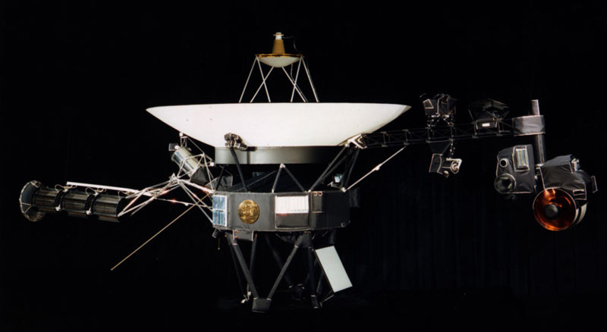
Voyager: radiación y decisiones
electrónicas
Ignacio Cavicchioli
Voyager lleva casi cincuenta años en el
espacio. Vamos a recorrer las
decisiones del programa de radiación
que preparó su electrónica para los
encuentros planetarios.
Informe JPL 77-41, volumen I · 1977
01
Notes:
TIEMPO PREVISTO: 0:30
APOYO ORAL
La pregunta es qué decisiones ayudaron a que la electrónica pudiera continuar funcionando. Vamos a seguir un informe real del JPL: el programa de radiación de componentes de Voyager, publicado en 1977. Nos interesa entender el problema, la respuesta del componente y la decisión que tomaron. El documento explica la preparación de la misión; su longevidad posterior nos sirve como punto de partida.
FIGURA Y ALCANCE
Vista de Voyager · NASA/JPL
Vista de Voyager · NASA/JPL
NASA/JPL, spacecraft-profile-3
https://science.nasa.gov/image-detail/spacecraft-profile-3/
FUENTES Y LOCALIZADORES
§I, p. 1-1 / PDF 24; portada y ficha bibliográfica.
JPL: Voyager Electronic Parts Radiation Program, Volume I: Final Report
https://ntrs.nasa.gov/api/citations/19780007219/downloads/19780007219.pdf
H1: 45 Years Ago: Voyager 1 Begins its Epic Journey to the Outer Planets and Beyond
https://www.nasa.gov/history/45-years-ago-voyager-1-begins-its-epic-journey-to-the-outer-planets-and-beyond/

Slide 2
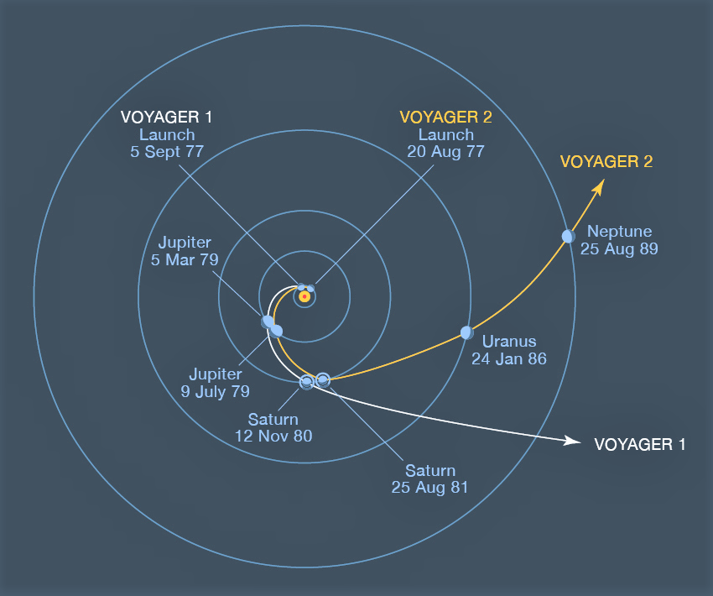
Dos sondas y un recorrido de décadas
Voyager 2 despegó el 20 de agosto de
1977 y Voyager 1 el 5 de septiembre.
Ambas visitaron Júpiter y Saturno;
Voyager 2 continuó hacia Urano y
Neptuno.
V1: >25.000 millones de km
V2: >21.000 millones de km
A la Tierra · NASA, 05/03/2025
49 años desde los lanzamientos, al 16/10/2026.
NASA · Historia 2022 y comunicado del 05/03/2025
02
Notes:
TIEMPO PREVISTO: 1:05
APOYO ORAL
La aprobación del proyecto fue en 1972, unos cinco años antes de los lanzamientos, con estudios previos que venían de antes. Las dos llevan 49 años desde el lanzamiento al 16 de octubre de 2026. El mapa muestra los encuentros, no sus posiciones actuales. Para la escala de distancia usamos un comunicado fechado: más de 25.000 millones de kilómetros a la Tierra para Voyager 1 y más de 21.000 millones para Voyager 2, en marzo de 2025. Distancia a la Tierra no es recorrido acumulado.
FIGURA Y ALCANCE
Trayectorias históricas · NASA. No muestra posiciones actuales.
Trayectorias históricas · NASA. No muestra posiciones actuales.
NASA, historia de Voyager 1 (S37)
https://www.nasa.gov/wp-content/uploads/2022/09/voyager_1_6_trajectories_lightened.png
FUENTES Y LOCALIZADORES
H1: historia NASA; H2: comunicado de 05/03/2025.
H1: 45 Years Ago: Voyager 1 Begins its Epic Journey to the Outer Planets and Beyond
https://www.nasa.gov/history/45-years-ago-voyager-1-begins-its-epic-journey-to-the-outer-planets-and-beyond/
H2: NASA Turns Off 2 Voyager Science Instruments to Extend Mission
https://science.nasa.gov/blogs/voyager/2025/03/05/nasa-turns-off-2-voyager-science-instruments-to-extend-mission/

Slide 3
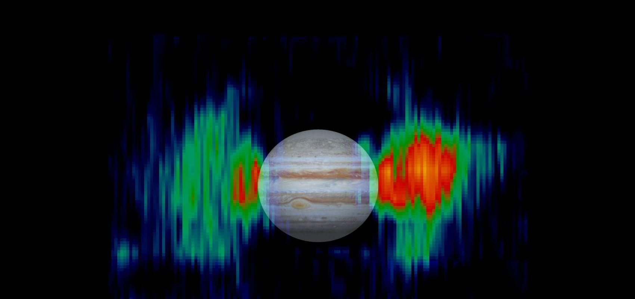
Pioneer cambió las prioridades
Según el informe, la radiación
inicialmente no se consideraba un
problema para Voyager. Las
mediciones de Pioneer en Júpiter
impulsaron un programa intensivo
para revisar circuitos que ya estaban
diseñados.
Cinturones jovianos · NASA/JPL
El programa tuvo que trabajar sobre diseños y componentes ya elegidos.
JPL · §VI.A, p. 6-1 / PDF 81
03
Notes:
TIEMPO PREVISTO: 0:55
APOYO ORAL
Las sondas anteriores eran Pioneer 10 y 11. Midieron poblaciones de electrones y protones atrapadas en el campo de Júpiter. El informe cuenta que hubo que endurecer el diseño heredado de Mariner con poco tiempo disponible. Cumplir los requisitos de vacío o vibración no aseguraba que los parámetros eléctricos resistieran esa exposición. No hace falta dramatizarlo como una sentencia de destrucción: el documento habla de un riesgo capaz de comprometer la electrónica y de un programa para resolverlo.
FIGURA Y ALCANCE
Cinturones internos de Júpiter · imagen de contexto NASA/JPL, posterior al informe.
Cinturones internos de Júpiter · imagen de contexto NASA/JPL, posterior al informe.
Recorte ya existente de imagen NASA/JPL/Cassini
https://science.nasa.gov/photojournal/inner-radiation-belts-of-jupiter/
FUENTES Y LOCALIZADORES
§I; §III.A-B; §VI.A, p. 6-1 / PDF 81; §IX.A.
JPL: Voyager Electronic Parts Radiation Program, Volume I: Final Report
https://ntrs.nasa.gov/api/citations/19780007219/downloads/19780007219.pdf

Slide 4
El ambiente exterior y el que llega al circuito
El programa consideró radiación solar, cósmica y atrapada, además de las
fuentes radiactivas a bordo. Dentro de la nave, identificó a los electrones
penetrantes de Júpiter como el aporte dominante al daño por ionización.
Situación | Poblaciones del modelo
Crucero | Solar y cósmica galáctica
Cinturones terrestres y jovianos | Electrones y protones atrapados
Fuentes a bordo | Neutrones y gamma de RTG/RHU
La exposición local depende de la estructura y de la ubicación del componente.
JPL · §II, pp. 2-1 a 2-4 / PDF 25-28
04
Notes:
TIEMPO PREVISTO: 1:00
APOYO ORAL
La sonda atraviesa ambientes diferentes, pero las poblaciones se superponen. No hay una zona con un solo tipo de radiación. El informe distingue el ambiente exterior sin blindaje del que llega a cada componente después de atravesar la estructura. En ese modelo interno, el daño por desplazamiento de protones y neutrones era secundario frente a la ionización por electrones. Esta jerarquía vale para el caso estudiado, no para cualquier misión espacial.
FIGURA Y ALCANCE
FUENTES Y LOCALIZADORES
§II, pp. 2-1 a 2-4 / PDF 25-28; §III.C, p. 3-6 / PDF 34.
JPL: Voyager Electronic Parts Radiation Program, Volume I: Final Report
https://ntrs.nasa.gov/api/citations/19780007219/downloads/19780007219.pdf

Slide 5
Partículas, fotones e ionización
La fuente indica de dónde viene la radiación; la especie indica qué llega.
En el material, esa energía puede generar portadores eléctricos o
defectos que cambian el comportamiento del componente.
Electrones y protones tienen carga.
Neutrones y fotones transfieren energía sin carga eléctrica.
Ionización: portadores móviles · Desplazamiento: defectos en la red
JPL · §II y §III.D
05
Notes:
TIEMPO PREVISTO: 0:45
APOYO ORAL
Un electrón y un protón tienen carga; un neutrón y un fotón no. Eso no hace inocuos a los últimos: transfieren energía y generan secundarios. Alfa significa núcleo de helio y beta se refiere a electrones o positrones de determinados decaimientos. No llamamos beta a todo electrón de los cinturones. En esta charla nos interesan especialmente los electrones que el informe identifica como dominantes y las cargas que pueden dejar en aislantes e interfaces.
FIGURA Y ALCANCE
FUENTES Y LOCALIZADORES
§II; §III.D, pp. 3-7 a 3-8 / PDF 35-36; §VI.B, p. 6-2 / PDF 82.
JPL: Voyager Electronic Parts Radiation Program, Volume I: Final Report
https://ntrs.nasa.gov/api/citations/19780007219/downloads/19780007219.pdf

Slide 6
Las magnitudes que necesitamos
El tipo y la energía ayudan a entender la interacción con el material. El flujo
describe cuántas partículas llegan por área y tiempo; la dosis expresa cuánta
energía absorbe una masa de material.
Magnitud | Qué expresa
Tipo y energía | Agente y energía incidente: eV, keV, MeV
Flujo / fluencia | Por área y tiempo / acumulado por área
Dosis | Energía absorbida por masa: Gy o rad(Si)
Fluencia = flujo integrado en el tiempo. Dosis = energía absorbida / masa.
JPL · Tablas 2-1, 2-2 y 5-3
06
Notes:
TIEMPO PREVISTO: 0:50
APOYO ORAL
Integrar el flujo en el tiempo da fluencia, no dosis. Para pasar de partículas incidentes a energía absorbida hay que conocer especie, energía y transporte en los materiales. Rad de silicio especifica el material de referencia. No vamos a explicar los instrumentos de dosimetría; solo vamos a usar las unidades necesarias para leer los ejemplos. Más energía no permite comparar sin más la penetración de partículas distintas, y esto no es el efecto túnel de una barrera electrónica.
FIGURA Y ALCANCE
FUENTES Y LOCALIZADORES
Tablas 2-1, 2-2 y 5-3; §III.C-D; §VII.F.3.
JPL: Voyager Electronic Parts Radiation Program, Volume I: Final Report
https://ntrs.nasa.gov/api/citations/19780007219/downloads/19780007219.pdf

Slide 7
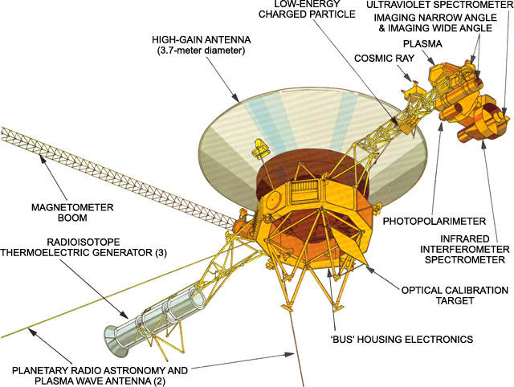
La respuesta del programa
Voyager necesitaba circuitos que
siguieran dentro de sus límites
después de degradarse. El programa
combinó sustitución de piezas,
rediseño, fabricación modificada,
selección y blindaje según cada
aplicación.
Instrumentos de Voyager · NASA
Caracterización: conocer la respuesta. Screening: aceptar las piezas adecuadas.
JPL · §III.A y §IV · Arquitectura: NASA/Tomayko
07
Notes:
TIEMPO PREVISTO: 0:45
APOYO ORAL
La nave contiene alimentación, instrumentos, control y almacenamiento de datos. Ahí aparecen resistencias, capacitores, bobinados, diodos, transistores y circuitos integrados. El informe no es una lista completa de materiales de cada placa. Su pregunta es si un dispositivo, en su aplicación, mantiene lo que el circuito necesita. Characterization mide cómo responde, hardening modifica su resistencia y screening decide qué lotes o unidades aceptar.
FIGURA Y ALCANCE
Ubicación de instrumentos · NASA. Vista de contexto, no inventario de piezas.
Ubicación de instrumentos · NASA. Vista de contexto, no inventario de piezas.
NASA, historia de Voyager 1 (S37)
https://www.nasa.gov/wp-content/uploads/2022/09/voyager_1_5_instruments.jpg
FUENTES Y LOCALIZADORES
§III.A; §IV.A.2-3; §IV.B.5; §VI.B; §VII.K. H3 solo para arquitectura.
JPL: Voyager Electronic Parts Radiation Program, Volume I: Final Report
https://ntrs.nasa.gov/api/citations/19780007219/downloads/19780007219.pdf
H3: Computers in Spaceflight: The NASA Experience
https://ntrs.nasa.gov/api/citations/19880069935/downloads/19880069935_Optimized.pdf

Slide 8
Resistencias, capacitores y conexiones
Los pasivos ensayados mostraron cambios pequeños en resistencia y
capacitancia. Esos resultados permitían concentrar el esfuerzo en dispositivos
más sensibles, sin convertir a todos los materiales y aislantes en inmunes.
Pieza ensayada | Exposición | Resultado
Dale: película metálica | 10¹³ e/cm² | ΔR dentro de ±0,01 %
B11B: 0,02 µF | 5 × 10¹² e/cm² | C disminuyó 5 pF en promedio
B11B: 0,05 µF | 5 × 10¹² e/cm² | C disminuyó 12 pF en promedio
Inductores y conexiones: el informe no da una caracterización equivalente.
JPL · §VII.H, p. 7-53 / PDF 151
08
Notes:
TIEMPO PREVISTO: 1:00
APOYO ORAL
En resistencias de película metálica Dale no midieron cambios dentro del error de más o menos 0,01 por ciento, para la fluencia indicada. En capacitores de teflón B11B los cambios medios fueron de unas centésimas de por ciento. Son piezas y parámetros concretos. En inductores, transformadores y conexiones vamos a mencionar su función, pero este informe no nos da una caracterización equivalente que permita inventar qué mitigación eligieron.
FIGURA Y ALCANCE
FUENTES Y LOCALIZADORES
§VII.H, p. 7-53 / PDF 151. Cálculos porcentuales y modelos RC: explicación didáctica.
JPL: Voyager Electronic Parts Radiation Program, Volume I: Final Report
https://ntrs.nasa.gov/api/citations/19780007219/downloads/19780007219.pdf

Slide 9
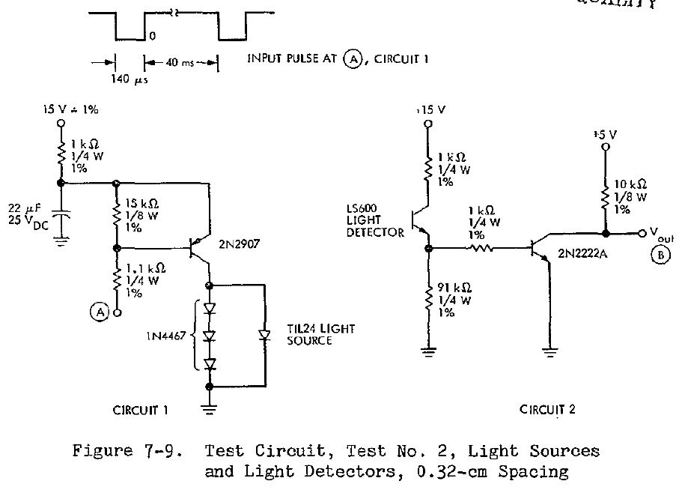
Diodos y acoplamientos ópticos
Los diodos ensayados podían
conservar parámetros adecuados
mientras ciertos emisores y detectores
ópticos se degradaban mucho. En un
circuito del informe, la señal restante
todavía alcanzaba para mantener una
salida correcta.
Figura 7-9 · Circuito de ensayo
Una salida correcta puede coexistir con degradación interna.
JPL · §VII.I, pp. 7-55 y 7-57 / PDF 153 y 155
09
Notes:
TIEMPO PREVISTO: 0:50
APOYO ORAL
La figura corresponde al ensayo con emisor TIL24, detector LS600 y un transistor 2N2222A en la salida. Tras irradiación no observaron un cambio significativo de esa salida. Los autores explican que todavía llegaba suficiente señal para accionar el transistor, aunque esperaban degradación de los dispositivos ópticos. El mensaje es que una salida digital correcta no prueba que todos los elementos internos sigan como nuevos.
FIGURA Y ALCANCE
Figura 7-9 del informe: circuito de ensayo óptico, no esquema de una placa de vuelo.
Figura 7-9 del informe: circuito de ensayo óptico, no esquema de una placa de vuelo.
JPL 77-41, vol. I, 7-9, PDF 155
https://ntrs.nasa.gov/api/citations/19780007219/downloads/19780007219.pdf
FUENTES Y LOCALIZADORES
§VII.G; §VII.I, pp. 7-54 a 7-61 / PDF 152-159; figura 7-9.
JPL: Voyager Electronic Parts Radiation Program, Volume I: Final Report
https://ntrs.nasa.gov/api/citations/19780007219/downloads/19780007219.pdf

Slide 10
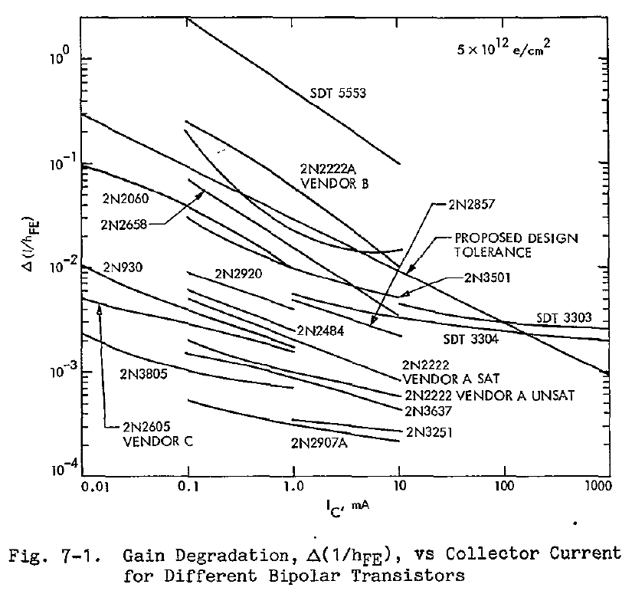
Bipolares: ganancia y punto de operación
En los bipolares, el informe relaciona
la degradación con un aumento de la
corriente de base y de las fugas. La
pérdida de ganancia era
especialmente importante a bajas
corrientes y dependía del fabricante y
del proceso.
Figura 7-1 · Δ(1/β) frente a I_C
Ejemplo del informe: β pasa de 100 a 76,9.
JPL · §VII.B-C, pp. 7-2 a 7-9 / PDF 100-107
10
Notes:
TIEMPO PREVISTO: 1:05
APOYO ORAL
Usamos la definición beta igual a corriente de colector dividida por corriente de base. Si para sostener el mismo colector hace falta más corriente de base, beta baja. El documento da un ejemplo numérico que podemos seguir: una beta inicial de cien pasa a aproximadamente 76,9 con el cambio de ganancia inversa indicado. La consecuencia depende del circuito: una etapa puede perder margen de excitación o desplazar su punto de trabajo.
FIGURA Y ALCANCE
Figura 7-1: cambio de ganancia inversa frente a corriente. La dosis y el fabricante condicionan la comparación.
Figura 7-1: cambio de ganancia inversa frente a corriente. La dosis y el fabricante condicionan la comparación.
JPL 77-41, vol. I, 7-1, PDF 101
https://ntrs.nasa.gov/api/citations/19780007219/downloads/19780007219.pdf
FUENTES Y LOCALIZADORES
§VII.B y C, pp. 7-2 a 7-9 / PDF 100-107; figura 7-1; §IX.B.
JPL: Voyager Electronic Parts Radiation Program, Volume I: Final Report
https://ntrs.nasa.gov/api/citations/19780007219/downloads/19780007219.pdf

Slide 11
JFET y conmutadores analógicos
Los JFET podían desarrollar fugas por efectos en su superficie, aunque su
compuerta no fuera un óxido MOS. En los conmutadores analógicos también
importaba el circuito que controlaba al transistor de paso.
Conmutador | Elemento de paso | Controlador
DG129 / DG133 / DG141 | JFET de canal n | Bipolar
DG181 | JFET de canal n | Bipolar y MOS
La polarización y el controlador pueden limitar a todo el conmutador.
JPL · §VII.E, §VIII.B y §IX.C.4
11
Notes:
TIEMPO PREVISTO: 1:00
APOYO ORAL
Un JFET controla el canal con una juntura polarizada en inversa, pero eso no elimina las superficies y capas de pasivación del dispositivo. El informe encontró diferencias fuertes entre lotes de canal n poco dopado. En DG129, DG133 y DG141 el transistor de paso era JFET y el controlador bipolar; en DG181 el controlador también contenía MOS. Mirar solo el nombre del transistor de paso no alcanzaba para anticipar la respuesta de todo el integrado.
FIGURA Y ALCANCE
FUENTES Y LOCALIZADORES
§VII.C y E; §VIII.B.1 y D; §IX.C.4.
JPL: Voyager Electronic Parts Radiation Program, Volume I: Final Report
https://ntrs.nasa.gov/api/citations/19780007219/downloads/19780007219.pdf

Slide 12
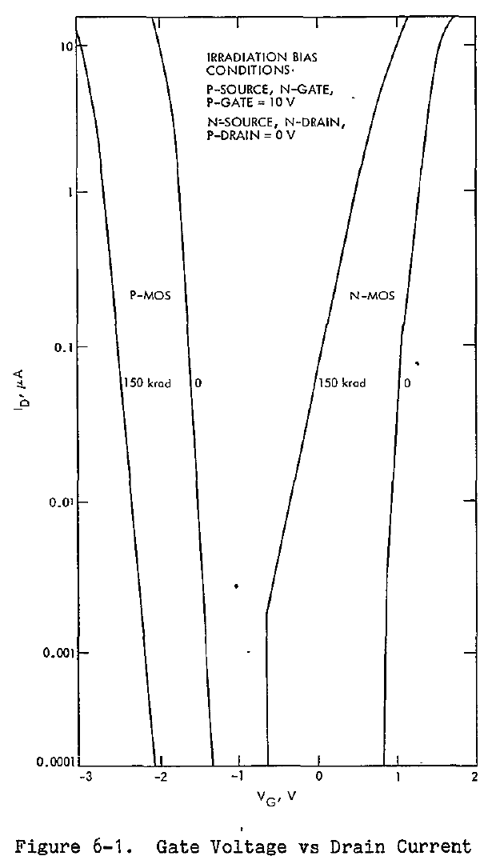
MOS y CMOS: cambios que se superponen
La carga en el óxido y los estados de
interfaz pueden desplazar el umbral
en sentidos diferentes. En ciertos
MOS de canal n, el informe describe
una recuperación parcial del umbral a
dosis mayores, sin que eso garantice
una mejora del circuito.
Figura 6-1 · I_D frente a V_G
Recuperación de un parámetro ≠ recuperación completa del dispositivo.
JPL · §VI.B, pp. 6-1 a 6-3 / PDF 81-83
12
Notes:
TIEMPO PREVISTO: 1:25
APOYO ORAL
Este es el ejemplo que parecía contradictorio. El informe no está diciendo que más radiación siempre mejore la ganancia. Para el canal n, la contribución del óxido puede llevar el umbral hacia valores negativos; la de interfaz puede empujarlo hacia positivos. La suma puede acercar nuevamente el umbral al inicial y, sin embargo, dejar otros parámetros mal. Para el canal p, las contribuciones descritas tienden en el mismo sentido negativo. En CMOS importan ambos transistores, el consumo y el tiempo de propagación.
FIGURA Y ALCANCE
Figura 6-1: corriente de drenador frente a tensión de compuerta, antes y después de irradiar.
Figura 6-1: corriente de drenador frente a tensión de compuerta, antes y después de irradiar.
JPL 77-41, vol. I, 6-1, PDF 83
https://ntrs.nasa.gov/api/citations/19780007219/downloads/19780007219.pdf
FUENTES Y LOCALIZADORES
§VI.B, pp. 6-1 a 6-3 / PDF 81-83, figura 6-1; §VII.F.1-2.
JPL: Voyager Electronic Parts Radiation Program, Volume I: Final Report
https://ntrs.nasa.gov/api/citations/19780007219/downloads/19780007219.pdf

Slide 13
Hardening de la familia CMOS RCA
RCA modificó el recocido del óxido de compuerta de 1100 a 950 °C para
mejorar la respuesta de la familia CD4000. Los dispositivos podían seguir
funcionando después de irradiarse, pero conservaban aumentos de fuga,
consumo y retardo.
1100 °C → 950 °C
Recocido del óxido durante la fabricación
Después: verificar fugas, consumo, retardo y variación entre lotes.
JPL · §VI.B, §VII.F y §VIII.E
13
Notes:
TIEMPO PREVISTO: 1:15
APOYO ORAL
Es una modificación de fabricación. El proceso comercial no alcanzaba el nivel de fluencia descrito bajo polarización normal; con el proceso modificado seguían funcionando. Eso no quiere decir características intactas. El informe también estudia cambiar la atmósfera de recocido de forming gas a nitrógeno y encuentra mejoras en determinadas fugas y en uniformidad. La fabricación modificada tuvo que acompañarse con selección y criterios de circuito.
FIGURA Y ALCANCE
FUENTES Y LOCALIZADORES
§VI.B, pp. 6-1 a 6-2 / PDF 81-82; §VII.F.4; §VIII.E; §IX.C.1.
JPL: Voyager Electronic Parts Radiation Program, Volume I: Final Report
https://ntrs.nasa.gov/api/citations/19780007219/downloads/19780007219.pdf

Slide 14
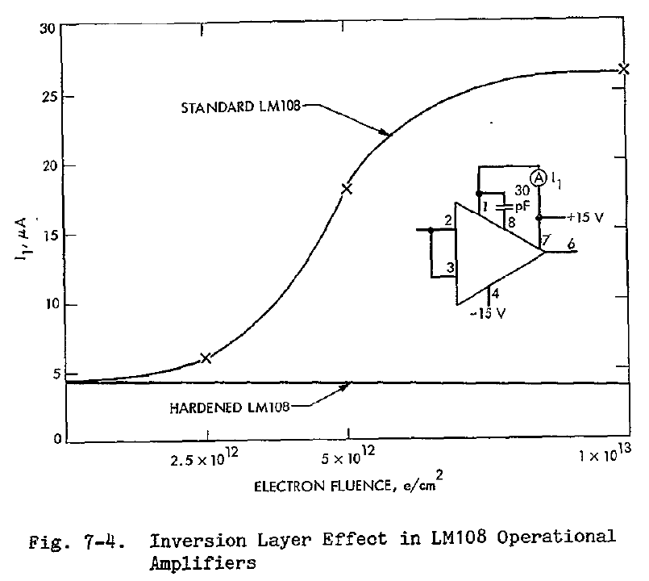
LM108 y LM139: mejoras con contrapartidas
Los cambios de fabricación mejoraron
la resistencia de algunos circuitos
lineales, pero también alteraron otras
prestaciones. En el LM108
aparecieron problemas de ruido y
encapsulado; el LM139 mostró una
fuerte dependencia de la polarización.
Figura 7-4 · LM108 estándar y endurecido
Mayor tolerancia radiativa no garantiza menor ruido ni el mismo margen de salida.
JPL · §VI.C y §VII.D · Figura 7-4
14
Notes:
TIEMPO PREVISTO: 1:25
APOYO ORAL
En los lineales, el resultado tenía que servir para una función analógica concreta. El LM108 endurecido corrigió problemas que afectaban a los dispositivos estándar, pero en ciertas aplicaciones su ruido o su encapsulado no eran aceptables y usaron piezas estándar muy blindadas. En el LM139, la mejora dependía además de alimentación, estado durante la exposición y condiciones de medida. El informe registra éxitos, intentos fallidos y decisiones diferentes según la aplicación.
FIGURA Y ALCANCE
Figura 7-4: efecto de inversión en LM108 estándar y endurecido; incluye el circuito de comparación.
Figura 7-4: efecto de inversión en LM108 estándar y endurecido; incluye el circuito de comparación.
JPL 77-41, vol. I, 7-4, PDF 112
https://ntrs.nasa.gov/api/citations/19780007219/downloads/19780007219.pdf
FUENTES Y LOCALIZADORES
§VI.C.1-3, pp. 6-3 a 6-5 / PDF 83-85; §VII.D.1-2; figura 7-4.
JPL: Voyager Electronic Parts Radiation Program, Volume I: Final Report
https://ntrs.nasa.gov/api/citations/19780007219/downloads/19780007219.pdf

Slide 15
Memorias, registros y cuarzo
La memoria CMOS sensible recibió protección específica para limitar su
dosis. En los cristales de cuarzo, el programa seleccionó material
mediante muestras antes de fabricar las unidades de vuelo.
Memoria CMOS
Cristales de cuarzo
Blindaje para limitar la dosis a 10
krad(Si).
Muestras de las barras antes de
fabricar piezas de vuelo.
Registros MOS: también aparecen en la lectura del detector UVS.
JPL · §VI.B, §VII.I-J y §VIII.F
15
Notes:
TIEMPO PREVISTO: 0:50
APOYO ORAL
La RAM CMOS era tan sensible que consideraron demasiado costoso endurecerla y optaron por blindarla para no superar diez krad en silicio. Los registros están cubiertos por los problemas de consumo y tiempos de la lógica CMOS; el informe también describe un registro MOS en el detector Reticon del UVS. En cuarzo, fabricaron muestras de cada barra, las irradiaron y aceptaron o rechazaron el material. Son soluciones diferentes para funciones diferentes.
FIGURA Y ALCANCE
FUENTES Y LOCALIZADORES
§VI.B, p. 6-2 / PDF 82; §VII.F, I.2 y J; §VIII.F, p. 8-41 / PDF 202.
JPL: Voyager Electronic Parts Radiation Program, Volume I: Final Report
https://ntrs.nasa.gov/api/citations/19780007219/downloads/19780007219.pdf

Slide 16
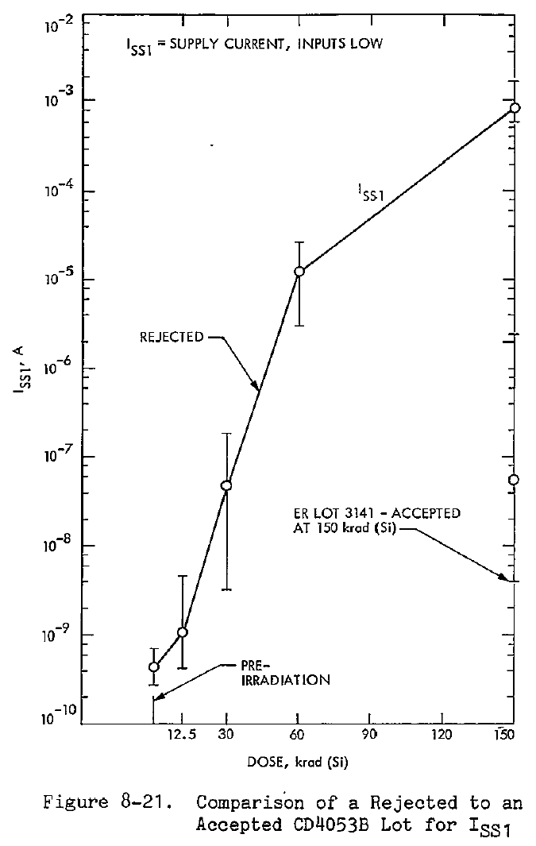
Screening: elegir las piezas de vuelo
Dos componentes con la misma
referencia podían responder de
manera distinta a la radiación. El
screening vinculó la aceptación de
lotes y unidades con los parámetros
que necesitaba cada circuito.
Figura 8-21 · Lotes CD4053B
Fabricación modificada + trazabilidad + criterios de aceptación.
JPL · §IV.B y §VIII · Figura 8-21
16
Notes:
TIEMPO PREVISTO: 1:15
APOYO ORAL
Caracterizar una familia no garantizaba que lo comprado se comportara igual. Usaron muestras por oblea, por lote de difusión y metalización o por código de fecha, y procedimientos para piezas individuales en casos seleccionados. IRAN significa irradiar y recocer, pero con límites: algunos parámetros no se recuperaban y los JFET incluidos no recibieron el recocido térmico. Si todas las piezas eran demasiado sensibles, seleccionar no resolvía el problema y podían necesitar blindaje.
FIGURA Y ALCANCE
Figura 8-21: comparación de lotes CD4053B. Las curvas muestran por qué el lote importa.
Figura 8-21: comparación de lotes CD4053B. Las curvas muestran por qué el lote importa.
JPL 77-41, vol. I, 8-21, PDF 201
https://ntrs.nasa.gov/api/citations/19780007219/downloads/19780007219.pdf
FUENTES Y LOCALIZADORES
§IV.B, pp. 4-14 a 4-24 / PDF 50-60; §VIII.A, D y E; §IX.B.
JPL: Voyager Electronic Parts Radiation Program, Volume I: Final Report
https://ntrs.nasa.gov/api/citations/19780007219/downloads/19780007219.pdf

Slide 17
Blindaje y margen de circuito
El blindaje reducía la exposición local cuando las otras medidas no
alcanzaban. La capacidad se evaluaba para cada aplicación: un
componente podía seguir funcionando y, aun así, haber perdido el
margen que necesitaba su circuito.
60 krad(Si) / 30 krad(Si) = 2
Capacidad en la aplicación / exposición local prevista
Ejemplo del bus de ingeniería; no representa su dosis actual.
JPL · Tablas 2-2 y 3-1; §III.B-C
17
Notes:
TIEMPO PREVISTO: 1:15
APOYO ORAL
El ejemplo del bus de ingeniería compara una capacidad de referencia de sesenta krad en silicio con treinta krad de exposición local: margen dos. Otros instrumentos tenían criterios distintos, y algunas piezas exigían blindaje localizado. El análisis de peor caso combinaba radiación con temperatura, envejecimiento y tolerancias. No estaban garantizando daño cero: estaban buscando un riesgo aceptable con los recursos y la masa disponibles.
FIGURA Y ALCANCE
FUENTES Y LOCALIZADORES
§II.D, tabla 2-2; §III.B-C, tabla 3-1; §VI.B.
JPL: Voyager Electronic Parts Radiation Program, Volume I: Final Report
https://ntrs.nasa.gov/api/citations/19780007219/downloads/19780007219.pdf

Slide 18
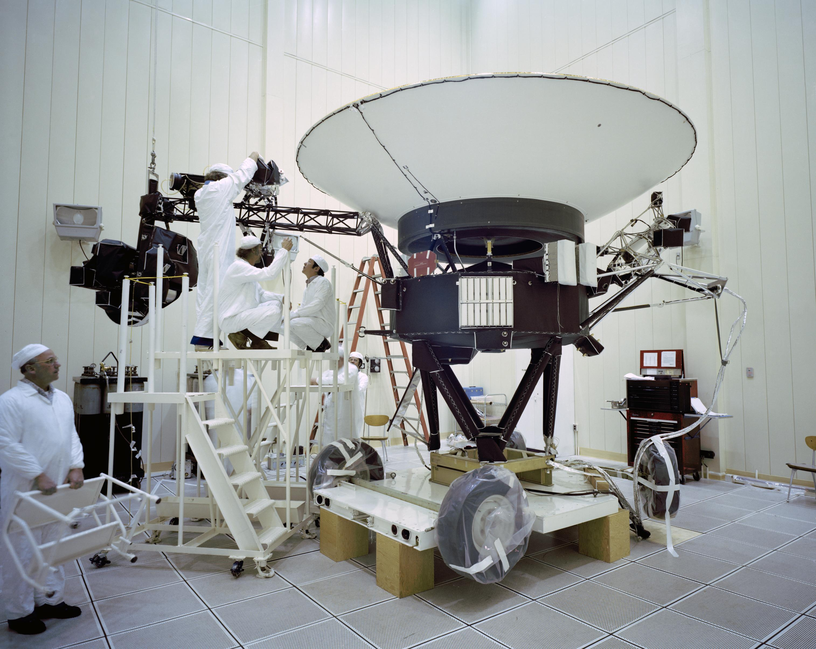
Las decisiones que dejó el programa
Voyager se preparó aceptando que
algunos parámetros iban a cambiar. El
programa combinó componentes
seleccionados, modificaciones de
fabricación, márgenes de circuito y
protección localizada para conservar
funciones útiles.
Integración de Voyager 2 · NASA/JPL
El requisito era conservar la función con parámetros que podían degradarse.
JPL · §IX, pp. 9-1 a 9-5 / PDF 204-208
18
Notes:
TIEMPO PREVISTO: 0:50
APOYO ORAL
Volvemos a los ejemplos: pasivos estables en sus ensayos, bipolares evaluados en el punto de trabajo, CMOS fabricado con otro proceso, lineales con compromisos entre ruido y resistencia, y selección que conectaba la muestra con las piezas de vuelo. El informe también reconoce limitaciones de tiempo y recomienda empezar antes el programa de radiación. Esa es una conclusión de ingeniería más fuerte que decir que todos los componentes eran indestructibles.
FIGURA Y ALCANCE
Integración de Voyager 2, 1977 · NASA/JPL
Integración de Voyager 2, 1977 · NASA/JPL
NASA/JPL, integración Voyager 2, marzo de 1977
https://science.nasa.gov/image-detail/pia21736/
FUENTES Y LOCALIZADORES
§IX, pp. 9-1 a 9-5 / PDF 204-208; casos de §§III, VI, VII y VIII.
JPL: Voyager Electronic Parts Radiation Program, Volume I: Final Report
https://ntrs.nasa.gov/api/citations/19780007219/downloads/19780007219.pdf

